Slide 1
Comunicare și leadership Promovarea imaginii școlii
Zágoni Melinda, prof. gr. I.
Specializarea: Limba și literatura maghiară
Liceul Teoretic „Báthory István”
Cluj-Napoca

Slide 2
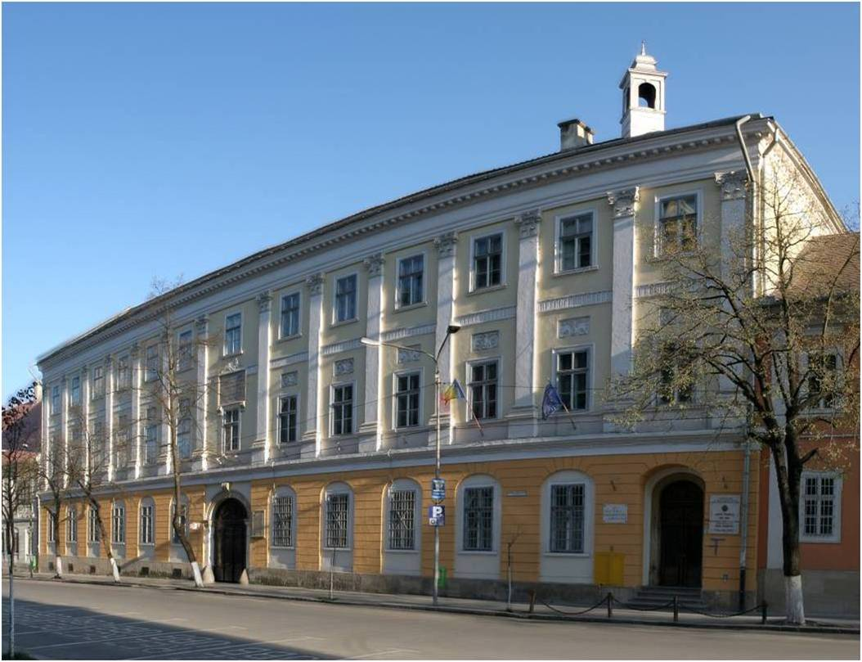
Liceul Teoretic „Báthory István”: - împlinește anul acesta 440 de ani de la înființare - fac parte din corpul profesoral din anul 1999

Slide 3
Cu ce contribui eu la promovarea imaginii școlii noastre?
Sunt șeful catedrei de Limba și literatura maghiară
Sunt editorul paginii Facebook a liceului nostru
Sunt diriginte și cultiv relații bune cu părinții, suntem parteneri în educația copiilor
Sunt coautoarea manualului de Limba și literatura maghiară pentru clasa a VI-a, 2018
Pregătesc elevi pentru olimpiade și diferite concursuri obținând rezultate foarte bune (locul I. și mențiuni la olimpiada națională, locul I. și III. la concursuri naționale de recitare, locuri I., II. și III. la concursuri județene de ortografie și ortoepie etc.)
- Am înființat trupa de teatru „Thalia” a școlii noastre (cerc de teatru, 2 ore pe săptămână)

Slide 4
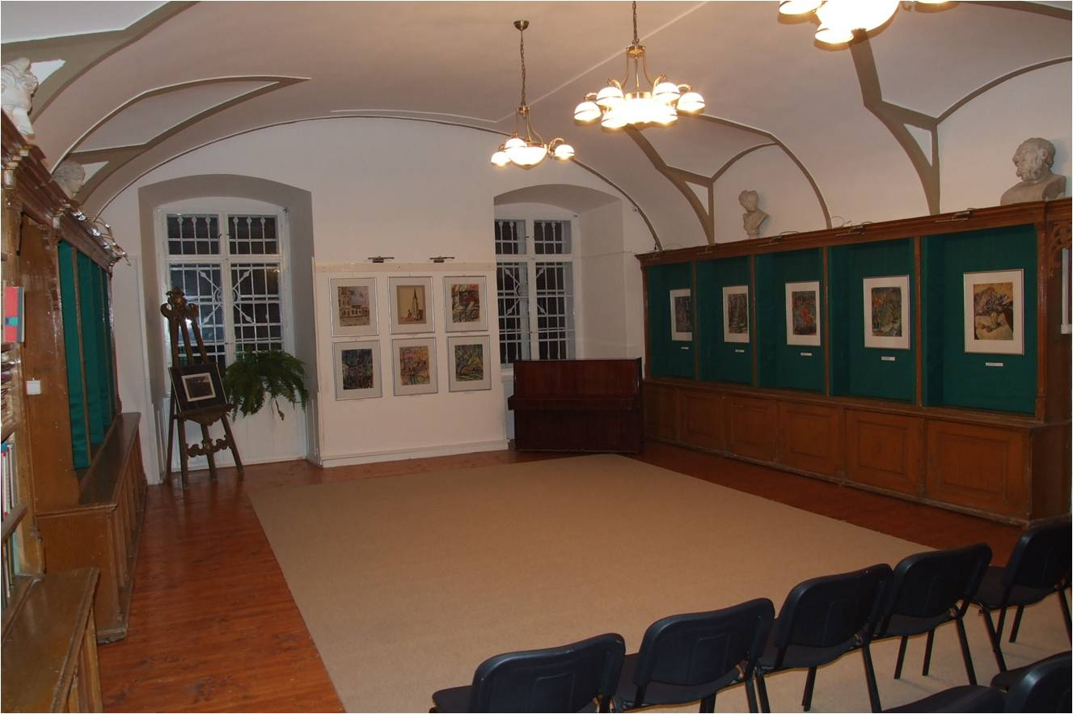
Biblioteca școlii

Slide 5
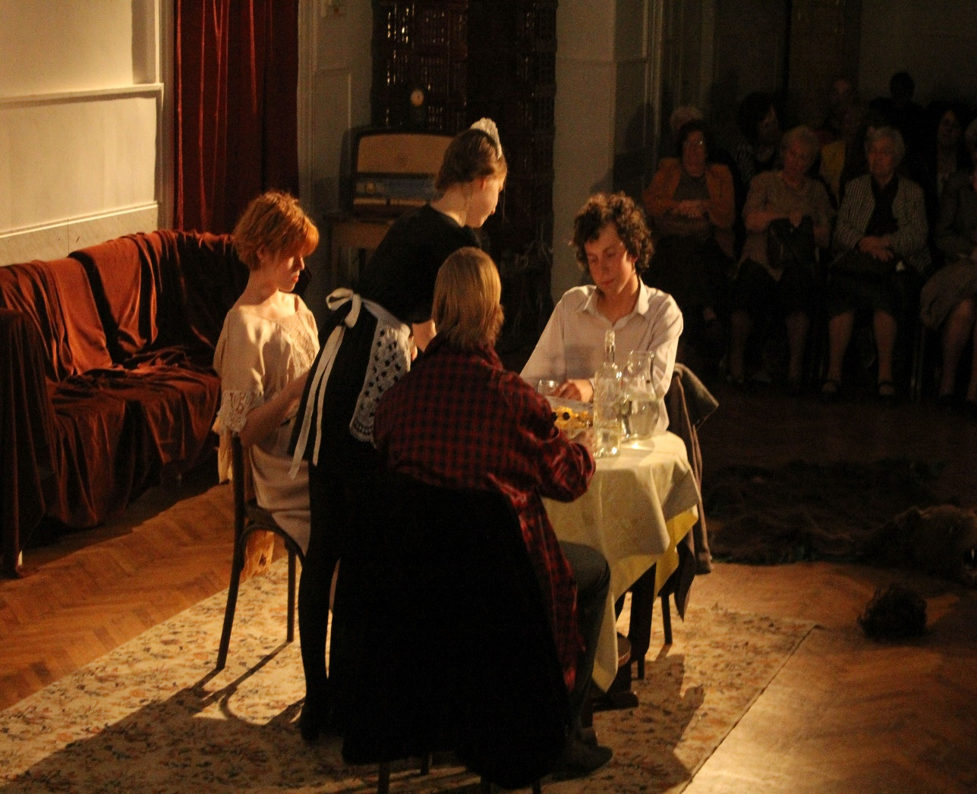
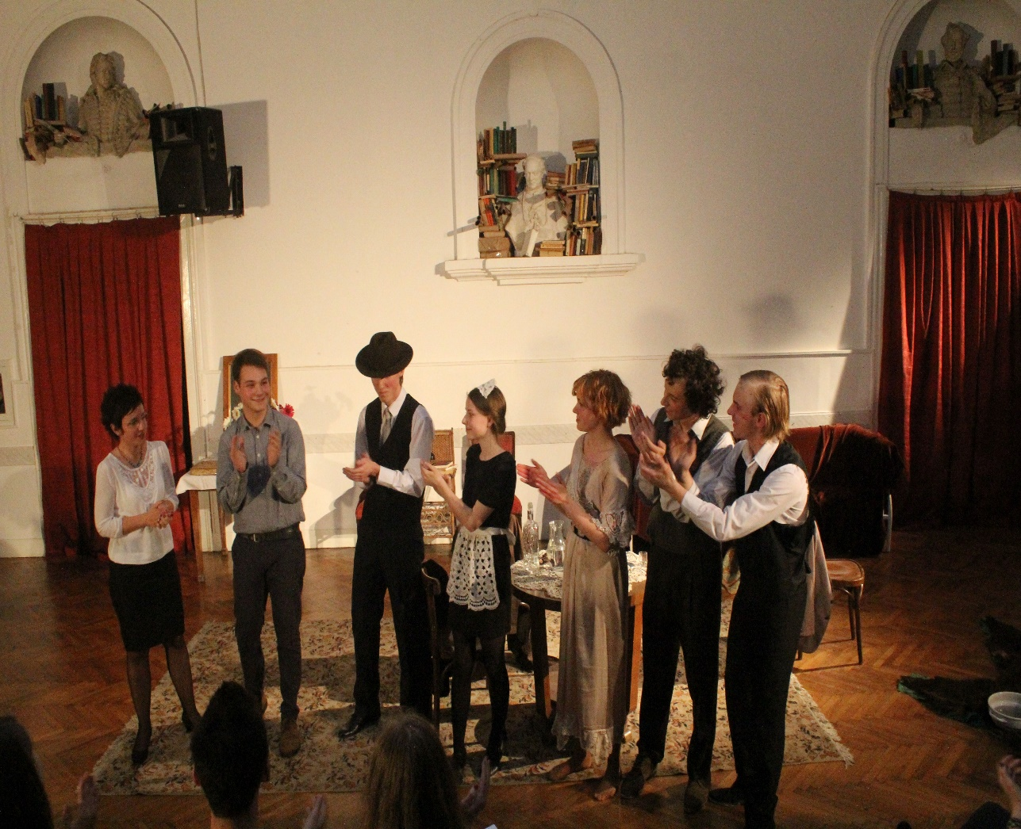
Din activitatea trupei de teatru...
Eugen Labiche: Crima din strada Lourcine, 2014

Slide 6
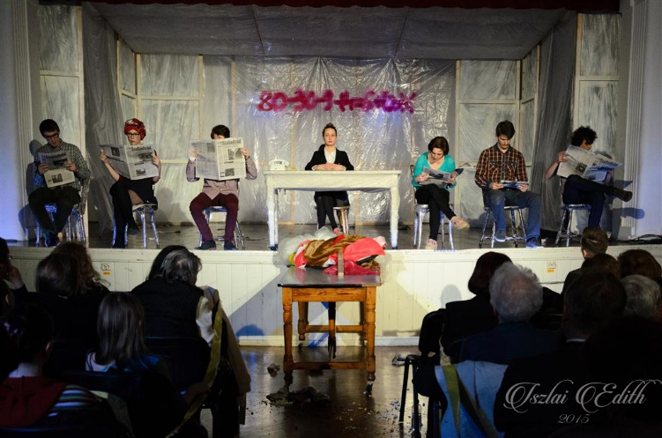
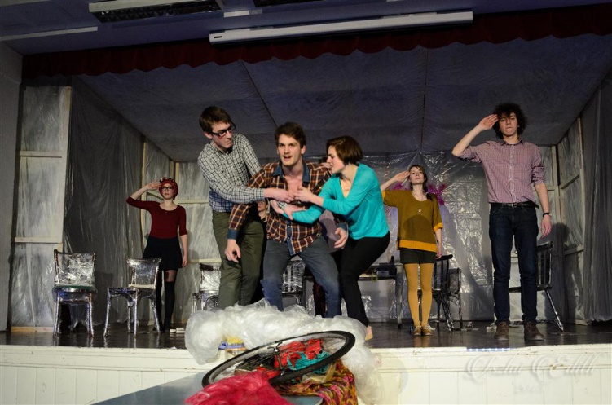
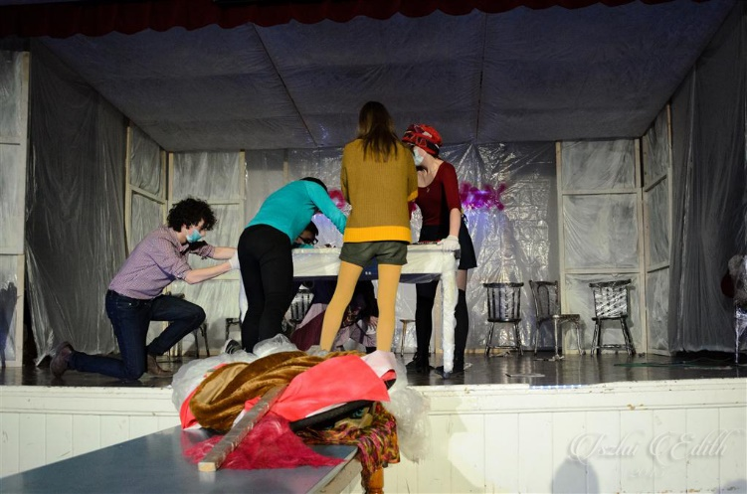
Janne Teller: Nimic, 2015

Slide 7
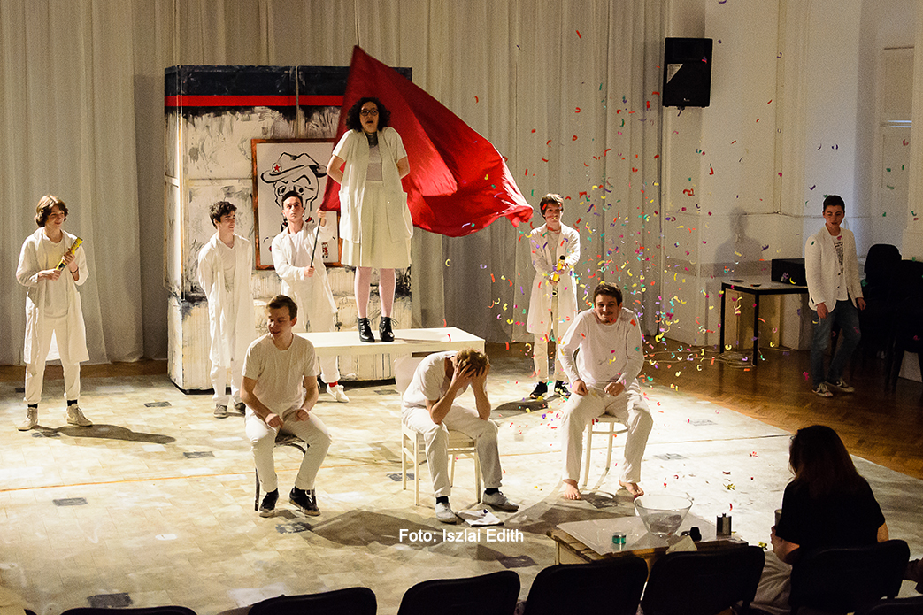
Friedrich Dürrenmatt: Fizicienii, 2016

Slide 8
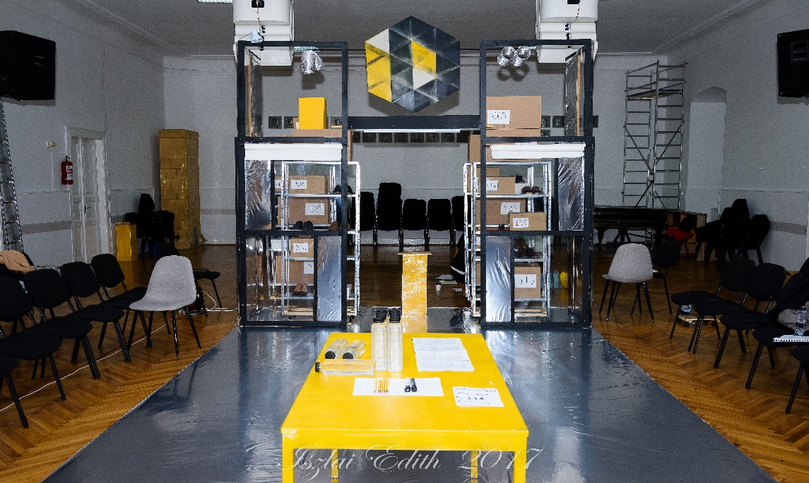
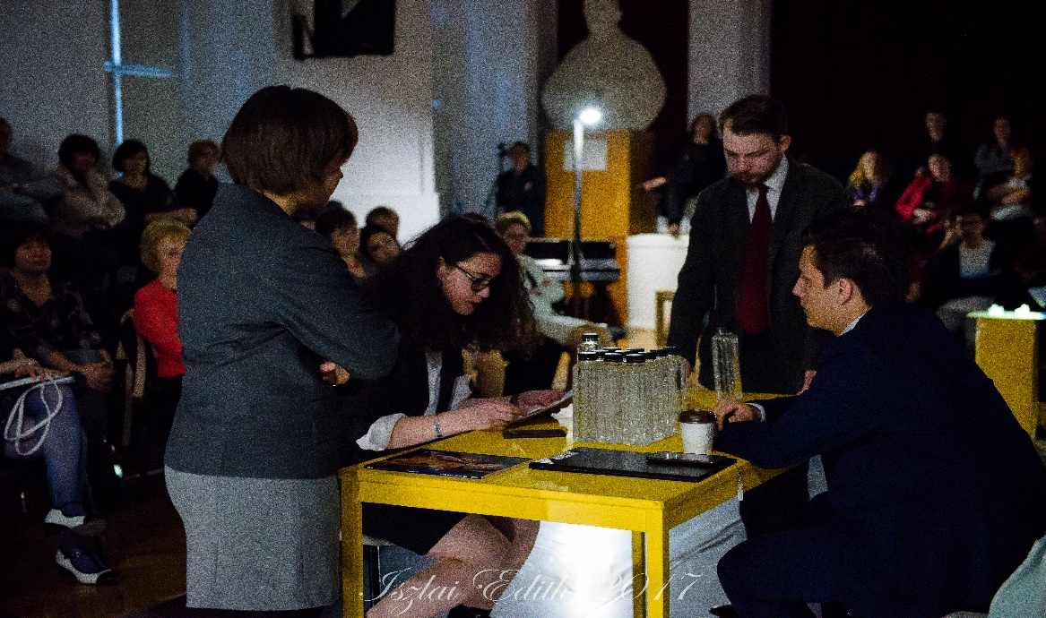
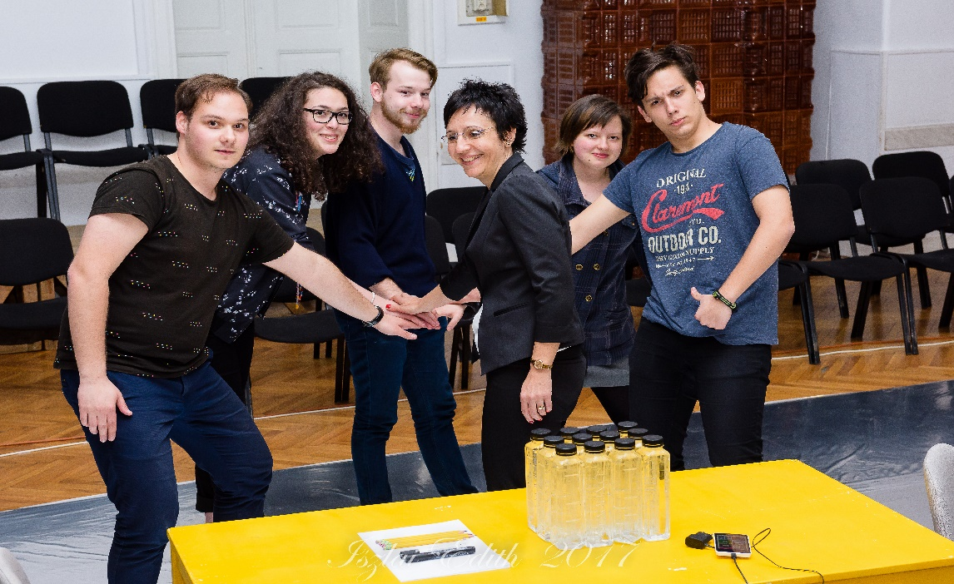
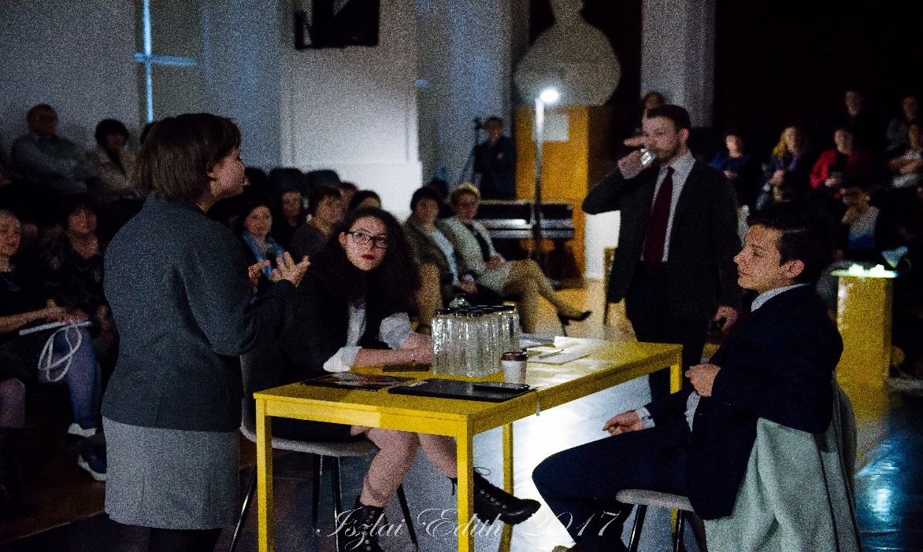
Jordi Garcelán: Metoda Grönholm, 2017

Slide 9
„Nu zidurile fac o școală, ci spiritul ce domneşte într-însa.”
Ferdinand, Rege al României

